Slide 1

APPLICAZIONI DI INTELLIGENZA ARTIFICIALE - LAUREA MAGISTRALE IN INFORMATICA APPLICATA
DockingRNN: Predizione di Docking Score
con SELFIES e RNN
SANTOPADRE ADLAI - ANNO ACCADEMICO 2024-2025

Slide 2
APPLICAZIONI DI INTELLIGENZA ARTIFICIALE - LAUREA MAGISTRALE IN INFORMATICA APPLICATA
PIPELINE DI LAVORO 1. Caricamento e pulizia dati
Dataset originale di 226650 elementi in formato CSV con stringhe SMILES e docking scores separati da ”;”
Conversione dei docking scores da stringhe a float
Rimozione di duplicati su base SMILES (N.B.:effettuata dopo i primi addestramenti del modello)
SANTOPADRE ADLAI - ANNO ACCADEMICO 2024-2025

Slide 3
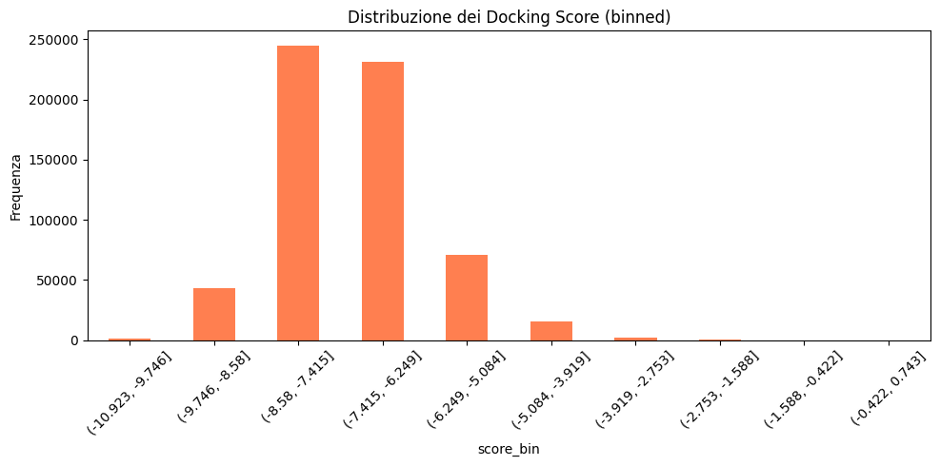
APPLICAZIONI DI INTELLIGENZA ARTIFICIALE - LAUREA MAGISTRALE IN INFORMATICA APPLICATA
1. Caricamento e pulizia dati
Dataset originale in CSV con SMILES e docking scores separati da ;
Conversione dei docking scores da stringhe a float
Rimozione di duplicati su base SMILES
SANTOPADRE ADLAI - ANNO ACCADEMICO 2024-2025

Slide 4
APPLICAZIONI DI INTELLIGENZA ARTIFICIALE - LAUREA MAGISTRALE IN INFORMATICA APPLICATA
2. Data augmentation SELFIES
Per ogni molecola rappresentata in SMILE otterremo:
1 SELFIES equivalente allo SMILE del dataset
2 SELFIES da SMILES randomizzati con doRandom=True per un totale di 3 rappresentazioni SELFIES per la stessa molecola con stesso score
SANTOPADRE ADLAI - ANNO ACCADEMICO 2024-2025

Slide 5
APPLICAZIONI DI INTELLIGENZA ARTIFICIALE - LAUREA MAGISTRALE IN INFORMATICA APPLICATA
3. Tokenizzazione e codifica
Estrazione dei token da tutti i SELFIES (elementi racchiusi tra [ ] )
Costruzione di un vocabolario {token: index} con indice 0 riservato al token di padding <PAD>
Codifica di ogni sequenza SELFIES in sequenza di indici numerici
SANTOPADRE ADLAI - ANNO ACCADEMICO 2024-2025

Slide 6
APPLICAZIONI DI INTELLIGENZA ARTIFICIALE - LAUREA MAGISTRALE IN INFORMATICA APPLICATA
4. Split del dataset
80% training, 10% validation, 10% test
Split eseguito dopo data augmentation
SANTOPADRE ADLAI - ANNO ACCADEMICO 2024-2025

Slide 7
APPLICAZIONI DI INTELLIGENZA ARTIFICIALE - LAUREA MAGISTRALE IN INFORMATICA APPLICATA
Architettura del modello RNN
class DockingRNN(nn.Module):
def __init__ (self, vocab_size, embedding_dim=128, hidden_dim=256, num_layers=2, dropout=0.3): ...
SANTOPADRE ADLAI - ANNO ACCADEMICO 2024-2025

Slide 8
APPLICAZIONI DI INTELLIGENZA ARTIFICIALE - LAUREA MAGISTRALE IN INFORMATICA APPLICATA
Input : sequenze di numeriche
Layer di embedding per trasformare i token in vettori
LSTM multi-layer (2 livelli) con dropout interno
Regressore finale fc che restituisce uno score scalare
Concatenation
Embedding Layer (dim =128)
LSTM 1 (hidden dim = 256)
Bidirectional = True
LSTM 2 (hidden dim = 256)
Bidirectional = True
Dropout p=0.3
Linear Layer Fully Connected (output dim = 1)
Docking score
SANTOPADRE ADLAI - ANNO ACCADEMICO 2024-2025

Slide 9
APPLICAZIONI DI INTELLIGENZA ARTIFICIALE - LAUREA MAGISTRALE IN INFORMATICA APPLICATA
Input : sequenze di numeriche
Layer di embedding per trasformare i token in vettori
LSTM multi-layer (2 livelli) con dropout interno
Regressore finale fc che restituisce uno score scalare
Concatenation
Embedding Layer (dim =128)
LSTM 1 (hidden dim = 256)
Bidirectional = True
LSTM 2 (hidden dim = 256)
Bidirectional = True
Dropout p=0.3
Linear Layer Fully Connected (output dim = 1)
Docking score
SANTOPADRE ADLAI - ANNO ACCADEMICO 2024-2025

Slide 10
APPLICAZIONI DI INTELLIGENZA ARTIFICIALE - LAUREA MAGISTRALE IN INFORMATICA APPLICATA
Allenamento del modello
Ottimizzazione con Adam (lr=1e-3, weight_decay=1e-5)
Funzione obiettivo MSE loss
Early stopping attivo con patience=3
Salvataggio del miglior modello con torch.save(model.state_dict())
Tracciamento metriche: train/val loss, MAE, RMSE, R2
SANTOPADRE ADLAI - ANNO ACCADEMICO 2024-2025

Slide 11
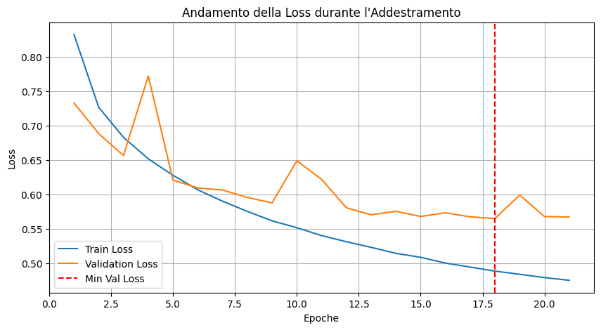
APPLICAZIONI DI INTELLIGENZA ARTIFICIALE - LAUREA MAGISTRALE IN INFORMATICA APPLICATA
SANTOPADRE ADLAI - ANNO ACCADEMICO 2024-2025

Slide 12
R² = 1 - [ Σ(yᵢ - ŷᵢ)² ] / [ Σ(yᵢ - ȳ)² ]
APPLICAZIONI DI INTELLIGENZA ARTIFICIALE - LAUREA MAGISTRALE IN INFORMATICA APPLICATA
Risultati finali
Modello più profondo e regolarizzato rispetto alla versione iniziale
Addestramento fermato alla 18ª epoca su 30 in virtù dell` early stopping
In base ai dati sul test set:
RMSE ≈ 0.7541, MAE ≈ 0.5804, R² ≈ 0.4236
SANTOPADRE ADLAI - ANNO ACCADEMICO 2024-2025

Slide 13
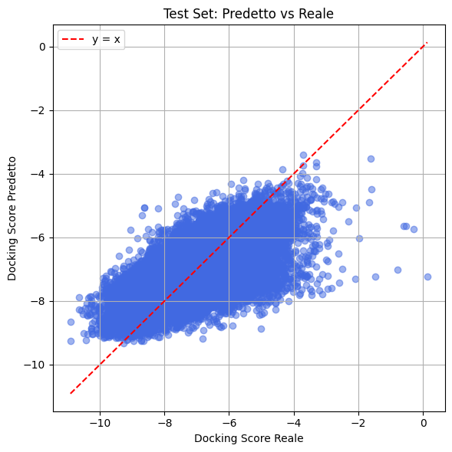
APPLICAZIONI DI INTELLIGENZA ARTIFICIALE - LAUREA MAGISTRALE IN INFORMATICA APPLICATA
Valutazione sul test set
SANTOPADRE ADLAI - ANNO ACCADEMICO 2024-2025

Slide 14
R² = 1 - [ Σ(yᵢ - ŷᵢ)² ] / [ Σ(yᵢ - ȳ)² ]
APPLICAZIONI DI INTELLIGENZA ARTIFICIALE - LAUREA MAGISTRALE IN INFORMATICA APPLICATA
Calcolo delle metriche:
RMSE = sqrt[ (1/n) * Σ(yᵢ - ŷᵢ)² ]
Penalizza errori grandi
Misura l'errore medio nella stessa unità del target
MAE = (1/n) * Σ |yᵢ - ŷᵢ|
Robusto agli outlier
Misura l'errore medio in valore assoluto
R² = 1 - [ Σ(yᵢ - ŷᵢ)² ] / [ Σ(yᵢ - ȳ)² ]
R² = 1: predizione perfetta
R² = 0: modello non migliore della media
R² < 0: modello peggiore della media
SANTOPADRE ADLAI - ANNO ACCADEMICO 2024-2025

Slide 15
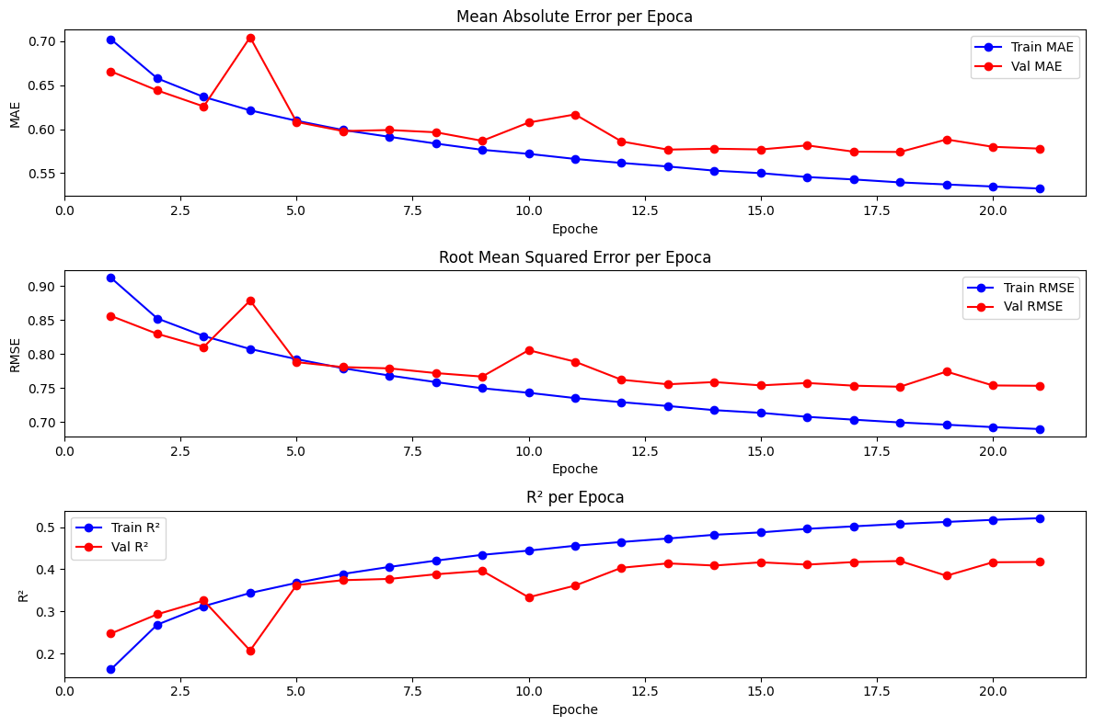
APPLICAZIONI DI INTELLIGENZA ARTIFICIALE - LAUREA MAGISTRALE IN INFORMATICA APPLICATA
SANTOPADRE ADLAI - ANNO ACCADEMICO 2024-2025

Slide 16
R² = 1 - [ Σ(yᵢ - ŷᵢ)² ] / [ Σ(yᵢ - ȳ)² ]
APPLICAZIONI DI INTELLIGENZA ARTIFICIALE - LAUREA MAGISTRALE IN INFORMATICA APPLICATA
Approfondimenti e idee future
Sviluppo dell’attuale modello
Visualizzazione degli embedding con UMAP/t-SNE Riutilizzo del modello RNN come encoder in un VAE
Aggiunta di feature RDKit (LogP, MW, TPSA...)
Attenzione bidirezionale e meccanismi di attention
Uso di SELFIES random per aumentare la robustezza
SANTOPADRE ADLAI - ANNO ACCADEMICO 2024-2025

Slide 17
APPLICAZIONI DI INTELLIGENZA ARTIFICIALE - LAUREA MAGISTRALE IN INFORMATICA APPLICATA
Approfondimenti e idee future
Direzioni del progetto:
Visualizzazione embedding
Estensione come VAE
Feature engineering chimico
Valutazione su dataset esterno o struttura target-specifica
SANTOPADRE ADLAI - ANNO ACCADEMICO 2024-2025

